Slide 1
Proyecto de Titulación: Identificación de bacterias causantes de Infecciones Respiratorias (IR) presentes en el Material Particulado PM10 en el Distrito Metropolitano de Quito
David Benavides
Ingeniería en Biotecnología
2017

Slide 2
Temas:
Quito (descripción aspectos generales)
PM10
Infecciones Respiratorias
Metodología
Resultados

Slide 3
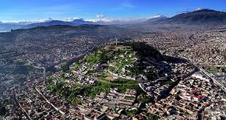
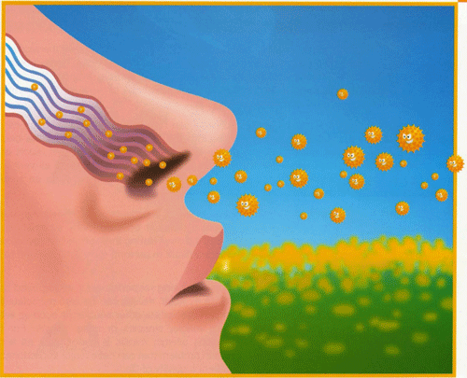
Introducción
Sobre Hoya de Guayllabamba
Estación seca y lluviosa
Jun- sept
Oct- may
2.800 – 3100
msnm
Azufre
QUITO
Material Particulado (PM)
Mayor esfuerzo
Rodeado volcanes y minas
PM2.5
PM10
Irregularidad topográfica

Slide 4
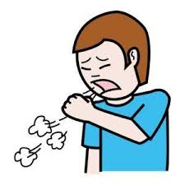
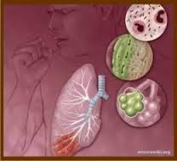
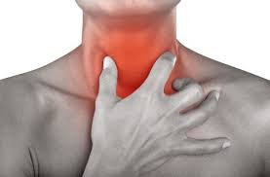
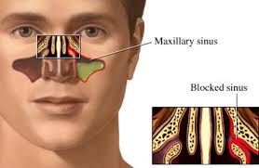
Ecuador en vías de desarrollo
3,5 millones muertes cada año
- Tos
- Rinorrea
- Disfonía
- Respiración ruidosa
- Dificultad respirar
- Obstrucción Nasal
Infecciones Respiratorias (IR)
Bacterias
Virus
Hongos
Parásitos
Agente en particular
PM10

Slide 5
Objetivo
Identificar bacterias presentes en PM10 que causen Infecciones Respiratorias en el DMQ

Slide 6
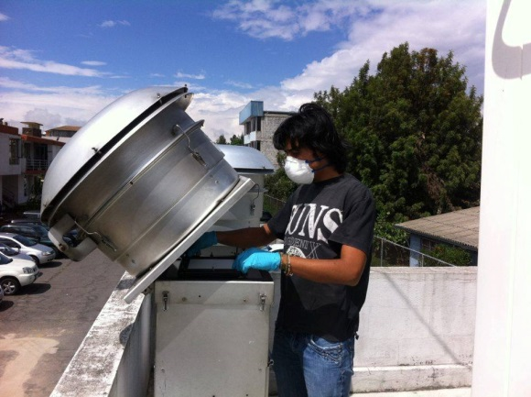
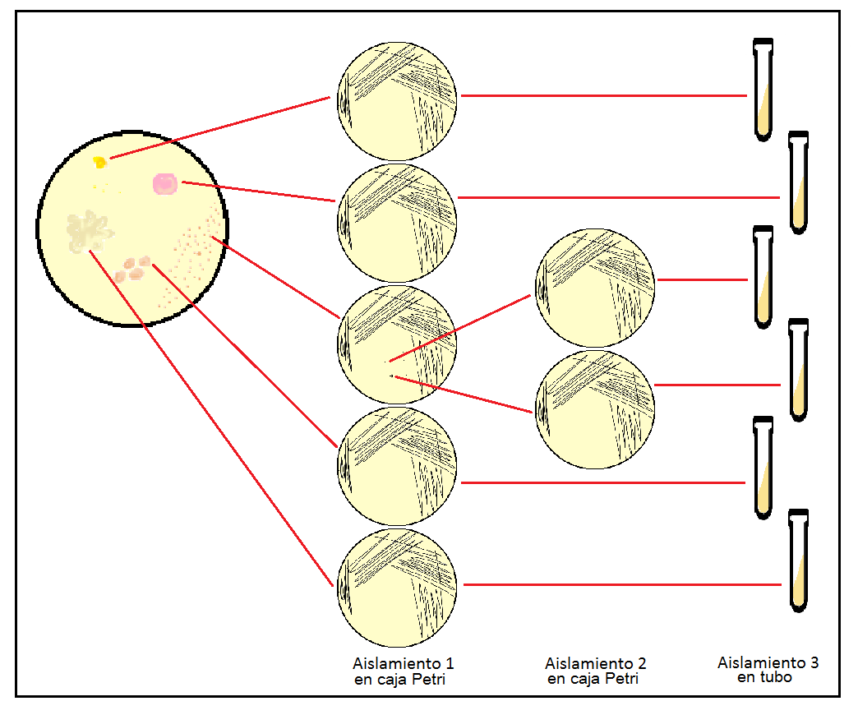
Metodología
Recolección PM10 y siembra
4 estaciones
2 muestreos/mes
2 repeticiones
Captación y purificación de bacterias
Identificación de bacterias

Slide 7
(Public Health England, 2014;CONDA, 2015; Britanialab, 2014; Pérez et al., 2007, Patiño et al., 2005)

Slide 8
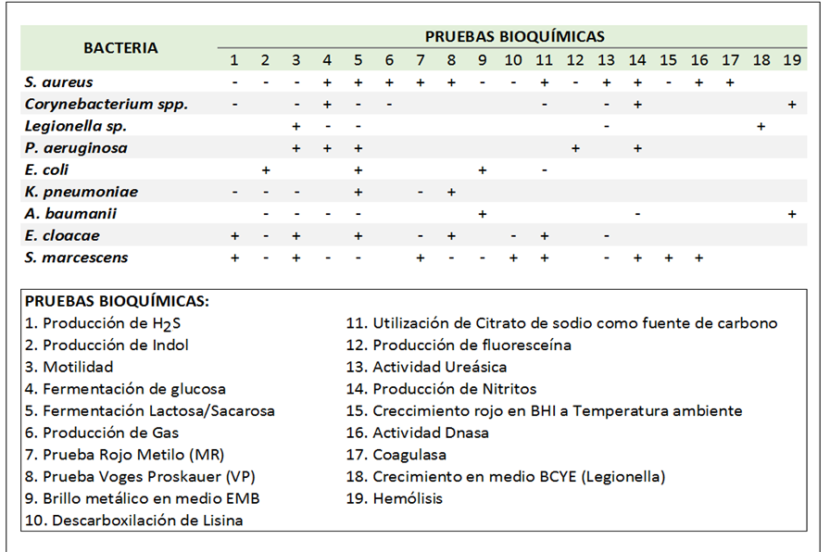
(Public Health England, 2014;CONDA, 2015; Britanialab, 2014; Pérez et al., 2007, Patiño et al., 2005)

Slide 9
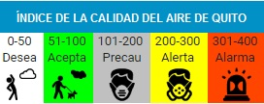
Resultados y Discusión
No. Muestreo | Estación | C (µg.m⁻³)
I | Jipijapa | 50,07266
 | Belisario | 58,78450
 | Tababela | 47,18867
 | Los Chillos | 3,64426
II | Jipijapa | 210,85202
 | Belisario | 42,16727
 | Tababela | 43,78264
 | Los Chillos | 45,57609
III | Jipijapa | 33,76612
 | Belisario | 33,04833
 | Tababela | 15,73094
 | Los Chillos | 16,29136
IV | Jipijapa | 15,71211
 | Belisario | 21,41586
 | Tababela | 16,06822
 | Los Chillos | 40,79080
V | Jipijapa | 13,69843
 | Belisario | 36,89331
 | Tababela | 24,37013
 | Los Chillos | -
VI | Jipijapa | 15,33403
 | Belisario | 3,42348
 | Tababela | 43,87754
 | Los chillos | 7,29430
Cuantificación de PM10
Número de cepas
(Secretaría de Ambiente, 2016)
ESTACIÓN | MES | No. CEPAS
jipijapa | abril | 19
 | mayo | 24
 | junio | 32
Belisario | abril | 17
 | mayo | 22
 | junio | 33
Tababela | abril | 31
 | mayo | 50
 | junio | 39
Los Chillos | abril | 28
 | Mayo | 26
 | Junio | 21

Slide 10
Siembra
Tinción Gram
4 colonias diferentes en medio BCYE (para Legionella)
Estafilococos Gram positivos
(100x)
Bacilos Gram negativos
(100x)
Bacilos Gram positivos
(100x)

Slide 11
Cepas Identificadas
Mayor aparición

Slide 12
Relación partícula-bacteria (Coeficiente de Spearman)
VARIABLES | VARIABLE
 | No. CEPAS
[PM10] MUESTREADO | -0,4895105
[PM10] SECRETARÍA | -0,1818182
DIÓXIDO DE AZUFRE | -0,3269231
DIÓXIDO DE NITRÓGENO | -0,7458333
HUMEDAD RELATIVA | -0,0209790
MONÓXIDO DE CARBONO | -0,5458333
MONÓXIDO DE NITRÓGENO | -0,6291667
ÓXIDOS DE NITRÓGENO TOTALES | -0,6791667
OZONO | 0,7080420
RADIACION SOLAR | 0,6101399
VELOCIDAD DEL VIENTO | 0,2185315
PRESIÓN BAROMÉTRICA | 0,7220280
TEMPERATURA | 0,6451049

Slide 13
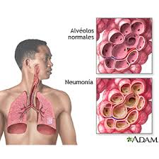
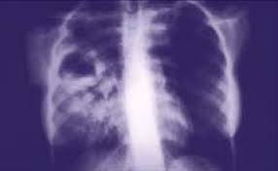
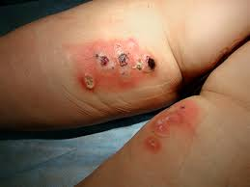
I D E N T I F I C A D A S
Staphylococcus
aureus
En niños las infecciones son mucho más frecuentes. En pacientes hospitalizados son una causa común de neumonía
La colonización broncopulmonar constituye la causa más importantes del deterioro de la función pulmonar en pacientes con bronquiectasias
Pseudomonas
aeruginosa
Escherichia coli
La neumonía cavitada es poco frecuente, se produce por la necrosis del parénquima pulmonar.
S Í N T O M A S
Klebsiella
pneumoniae
Considerado agente causal de neumonía nosocomial y no comunitaria, más frecuente en ambiente intrahospitalario.
Patógeno que puede causar una variedad de condiciones, incluyendo infecciones en ojos y piel, neumonía e infecciones en el tracto urinario.
Enterobacter
cloacae

Slide 14
Conclusiones
Existe correlación no significativa entre concentración de bacterias en el PM10.
S. aureus fue la bacteria mayormente identificada en todas las estaciones, en un segundo lugar P. aeruginosa; principalmente en Tababela.
A. baumanii, Corynebacterium sp, Legionella spp y S. marcescens no se encontraron en el PM10.
La concentración de microorganismos asociados a PM10 tuvo gran variabilidad debido a que se encuentran influenciados por condiciones meteorológicas, contaminantes del aire, y otras.

Slide 15
Recomendaciones
Continuar con la identificación molecular de bacterias, hongos, virus.
Ampliar la red de monitoreo de PM10 en el DMQ.
Investigar posible relación entre el tipo de bacterias hospitalarias y bacterias del ambiente.

Slide 16
Agradecimientos
UDLFA-ESPE:
Alma Koch Kaiser M.Sc. (Directora de Proyecto)
Secretaría de Ambiente DMQ:
Ing. Pamela Freire
Ing. Valeria Díaz

